Slide 1


OphDiaT©
RÉSEAU RÉGIONAL DE DÉPISTAGE DE LA
RÉTINOPATHIE DIABÉTIQUE PAR TÉLÉMÉDECINE
Coordination OphDiaT©:
Pr Pascale Massin coordinatrice médicale et scientifique OphDiaT©
Mme Emmanuelle Roux: cadre supérieur paramédical, coordinatrice administrative et activités OphDiaT©
Mme Nathalie Robert, orthoptiste référente formations, SI et technique OphDiaT©

Slide 2
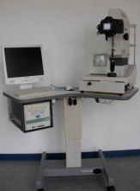
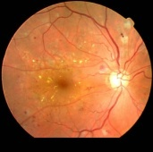
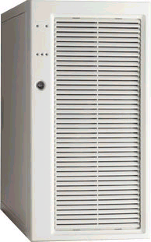
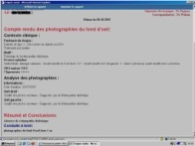
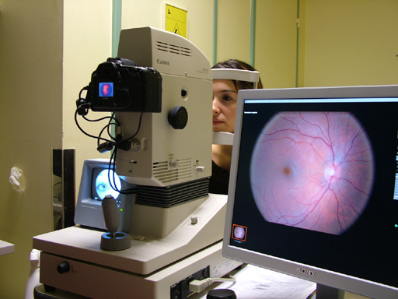
RÉSEAU RÉGIONAL DE DÉPISTAGE DE LA RÉTINOPATHIE PAR TÉLÉMÉDECINE OPHDIAT©: FONCTIONNEMENT
DOSSIER :
IMAGES
DONNÉES MÉDICALES
SITES DE DÉPISTAGE
PRISONS
RÉSEAUX DIABÈTE
SERVICES DE DIABÉTOLOGIE
CENTRES MUNICIPAUX DE SANTÉ
CENTRE D’EXAMEN DE SANTÉ
ORTIF
CENTRE
DE LECTURE
COMPTE-RENDU

Slide 3
QUELQUES DONNÉES OPHDIAT©: PÉRIMETRE D’ACTIVITÉ
RAYONNEMENT RÉGIONAL + Hôpital DE DREUX
2019 :
  42 SERVICES ADHÉRANT (21 DANS CH-GH_DONT HX DE L’APHP ET 18 CENTRES DE SANTÉ ET 3 UNITES SANITAIRES ( CENTRE PENITENTIAIRES)
  37 ONT UNE ACTIVITÉ STABLE
  4 STRUCTURES EN DEMANDE D’ADHESION EN 2020 (DONT TOM)

Slide 4
OphDiaT© DÉPISTAGE DE LA RÉTINOPATHIE DIABÉTIQUE PAR TÉLÉMÉDECINE
2° SITES DE DÉPISTAGE
CH RENE DUBOS Pontoise
CMS - BEZONS
CH Eaubonne
CMS – GOUSSAINVILLE
CH GONESSE
CHVICTOR DUPOUY Argenteuil
93
CMS - LIVRY GARGAN /2017-2018
CMS PESQUE AUBERVILLERS
CAP PREVENTION SANTE CPAM 93/MONTFERMEIL
CMS PESQUE AUBERVILLERS
CMS HENRI BARBUSSE/SAINT OUEN
CMS - TREMBLAY-EN-France
CMS BLANCMESNIL
95
Hors IdF:
CH Dreux
78
CMS - HOUDAN 2017-2018
77
CH FONTAINEBLEAU
CH MELUN
91
GH Nord Essonne site Longjumeau
+CS FOR (2017-2018)
CHXVXX
© 2009 ARHIF-APHP-CRAMIF tous droits réservés

Slide 5
QUELQUES DONNÉES OPHDIAT©: : RÉSULTATS QUANTITATIFS
EN 2019, 16.962 EXAMENS ONT ÉTÉ EFFECTUÉS ( RÉALISATION DES CLICHÉS PAR IDE OU ORTHOPTISTE PUIS LECTURE PAR MÉDECIN OPHDIAT )
ACTIVITÉ CUMULÉE DE 2004 À DÉCEMBRE 2019: 204 924 ACTES DE DÉPISTAGE (PRES DE 800000 IMAGES)

Slide 7
3°ACTIVITÉ OPHDIAT©
LE SITE OPHDIAT© A DÉPISTÉ SON 200.000ème PATIENT FIN SEPTEMBRE 2019
CUMUL TOTAL de l’activité d’OphDiaT© de 2004 à 2019 (en nombre de patients)
①

Slide 8
QUELQUES DONNÉES OPHDIAT©: :QUALITÉ
PROGRAMME QUALITÉ ROBUSTE, ÉPROUVÉ ET EFFECTIF ( POUR LA RÉALISATION DES CLICHÉS COMME POUR LA LECTURE )
En 2019:
    - 96 % des comptes-rendus sont renvoyés dans les 48 h.
    - Concordance entre lecteurs : 87%
    - Le pourcentage global d’ images ininterprétables pour l’année 2019 est de 8 % .
    - Les professionnels des sites qui transmettent un haut taux de photos ininterprétables bénéficent d’un complément de formation
UNE HOTLINE DÉDIÉE.
SATISFACTION DU PATIENT :98,2% DES PATIENTS SONT GLOBALEMENT SATISFAITS PAR LA CONDUITE DE LEUR EXAMEN( ENQUÊTE 2019).
A SERVI DE BASE POUR LA CRÉATION DE OPHTAI LOGICIEL D’ENTRAÎNEMENT PAR ALGORITHMES ( IA ) DÉVELOPPÉ DEPUIS 2015 ET RÉFÉRENCÉ EN 2019

Slide 9
QUELQUES DONNÉES OPHDIAT©:DIAGNOSTICS
EN 2019 : 16 962 ACTES DE DÉPISTAGE
22.58 % RD 68.28 % RD (-)
- 14,21 % RDNP MINIME.
- 2,55 % RDNP MINIME à MODÉRÉE
- 4,24 % RDNP MODÉRÉE
- 1,33 % RDNP SÉVÈRE
- 0,21 % RD PROLIFÉRATIVE
- 0,04 % RD PROLIFÉRATIVE À HAUT RISQUE
PARMI LES PATIENTS DÉPISTÉS :
78,52% DEVRAIENT SE FAIRE DÉPISTER L’ANNÉE SUIVANTE
LES PATIENTS SONT ADRESSÉS À UN OPHTALMOLOGISTE
- DANS LES 15 JOURS POUR 0,46 % D’ENTRE EUX
- DANS LES 30 JOURS POUR 1,10 % D’ENTRE EUX
- DANS LES 2 MOIS POUR 2,09 % D’ENTRE EUX
- DANS LES 4 MOIS POUR 10,61% D’ENTRE EUX

Slide 10
QUELQUES DONNÉES OPHDIAT©: RESSOURCES HUMAINES
PRÈS DE 150 PROFESSIONNE(LE)S DE 42 SITES EFFECTUENT LES EXAMENS DANS TOUTE L’ILE DE FRANCE
CENTRE DE LECTURE DE OPHDIAT : 6 OPHTALMOLOGISTES LECTEURS
COORDINATION OPHDIAT : VACATIONS MEDICALES ET 1,8 ETP PNM

Slide 11




COORDINATION OphDiaT©
Pr PASCALE MASSIN _COORDINATRICE MÉDICALE et SCIENTIFIQUE OPHDIAT©
pascale.massin@aphp.fr
MME EMMANUELLE ROUX _CADRE SUPÉRIEUR COORDINATRICE ADMINISTRATIVE ET ACTIVITES OPHDIAT©
emmanuelle.roux@aphp.fr _ bureau : 01 40 27 43 25 _pro : 06 11 97 05 49
MME NATHALIE ROBERT _ORTHOPTISTE REFERENTE FORMATIONS ET TECHNIQUE OPHDIAT©
nathalie.robert2@aphp.fr _ pro : 06 11 97 32 37

